Slide 1
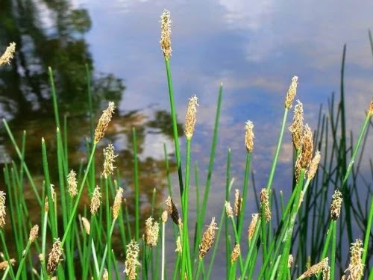
Acuáticas

Slide 2
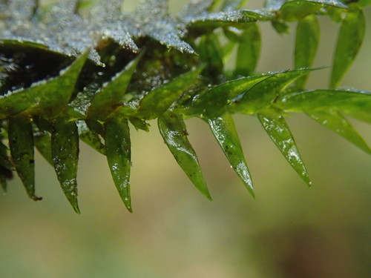
Outros nomes
Musgo de auga
Fontinalis
Altura que acada: 2-5cm
Cor: verde moi escura
Tempada: todo o ano
É un xénero de musgos subacuáticos que pertence á subclase Bryidae. O xénero está moi estendido polo Hemisferio Norte, e inclúe especies que se producen en auga estancada ou en auga corrente.

Slide 3
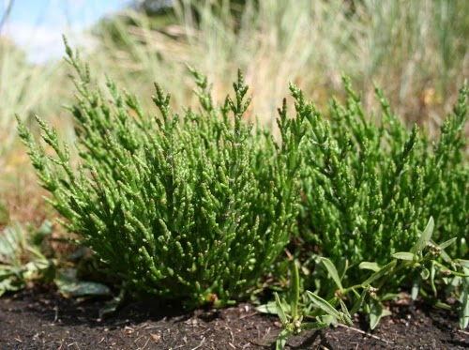
Outros nomes
Espárrago de mar
Salicornia
Altura que acada: menos de 3dm
Cor: verde brillante da follaxe na primavera, adquirindo tonalidades avermelladas cara ao período estival
Tempada: todo o ano
As especies de Salicornia son pequenas, usualmente menores a 3 dm de altura, herbáceas suculentas cun talo horizontal e ramas laterais erectas. Follas pequenas e escamosas, aparentando a planta non ter follas. Moitas especies son verdes, pero a súa follaxe torna a vermello no outono. As flores hermafroditas son polinizadas por vento, froito pequeno, suculento, contén unha soa semente.​ As especies poden tolerar xeralmente inmersión en auga salgada. Usan a vía de C4 para absorber dióxido de carbono, da atmosfera. É unha vía máis eficiente para a fotosíntesis.

Slide 4
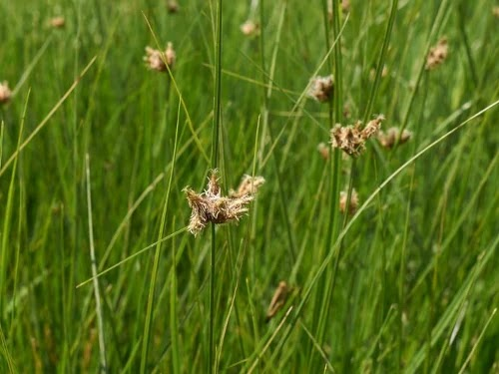
Outros nomes
Xunco afiado
Scirpus
Altura que acada: 150-200cm
Cor: talo verde
espigas crema ou parda avermellada
froitos verdosos
Tempada: todo o ano
Son plantas anuais ou perennes, arrosetadas ou caulescentes, cespitosas e/o rizomatosas ou estoloníferas, culmos e escapos teretes ou triangulares, sólidos; plantas hermafroditas. Follas con ou sen lámina; lígula presente ou ausente. Inflorescencia variadamente involucrada, capitada ou difusa, basicamente paniculado-cimosa; flósculos unibracteados, numerosos, as escamas imbricadas en espiral; porcas do perianto ausentes a varias; estambres 1–6; carpelos 2 ou 3, ovario atenuado cara ao estilo pero non articulado con leste, entón o corpo do froito continuo co rostro.

Slide 5
Outros nomes
Xuncos
Juncus effusus
Altura que acada: 60-70cm
Cor: verde brillante
Tempada: desde finais de primavera ata ben entrado o verán
O Xunco de esteiras ou “Juncus effusus” é unha planta acuática ideal para adornar zonas húmidas, estanques ou xardíns de auga. Utilízase en restauracións ambientais de zonas húmidas. Serve de acubillo ás faunas locais.

Slide 6
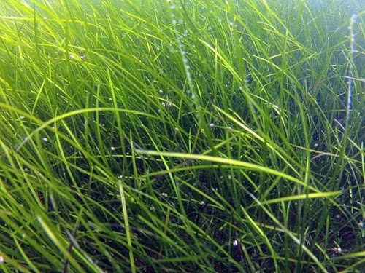
Outros nomes
Broza
Zostera nolti
Altura que acada: 5-25cm
Cor: verde brillante
Tempada: desde finais de primavera e no verán
Pranta mariña que habita augas moi salinas. Esta fanerógama acuática é unha planta de porte herbáceo, perenne, que vive permanentemente mergullada. As súas follas son alongadas e estreitas e florece a finais de primavera e no verán.
Con todo a especie Zostera noltii aparece máis ben localizada nas augas pouco profundas (0,1-1,5 m), onde as presións mecánicas son fortes e os sedimentos de textura groseira e pobres en materia orgánica.

Slide 7
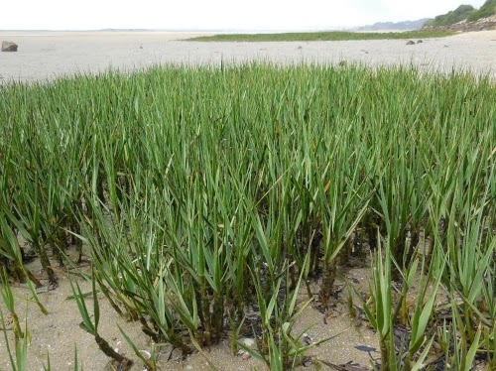
Outros nomes
Borraza
Spartina maritima
Altura que acada: 2-7dm
Cor: verdes na primavera e verán, volvéndose pardos claros no outono e no inverno
Tempada: todo o ano
É unha herbácea perenne rizomatosa, crecendo 2-7dm de altura, verdes na primavera e verán, volvéndose pardos claro no outono e no inverno. Xeralmente formada por 2 a 4 espigas de 4 a 10 cm; estas portan numerosas espiguillas unifloras. Sementes en todos os lados das ramas.
Habita en chan limoso moi húmido, e de salinidade elevada, cubertos nas pleamares. Vive perfectamente no infraestero: na marisma externa halófila, de estuarios con influencia de mareas grande.
Especie sensible á alteración do seu hábitat. Poden derivarse ameazas con actividades que alteren a poboación: recheos, novos cultivos mariños etc.

